Slide 1

DIRECCIÓN DE INNOVACIÓN Y TRANSFORMACIÓN DE LA TECNOLOGÍA
INFORME DE GESTIÓN

Slide 2

Departamento de Infraestructura
de servidores y bases de datos
1
Gestión
Está orientado principalmente a la administración, control, soporte y mantenimiento del conjunto de servidores que mantiene el Ministerio de Seguridad a nivel nacional, los cuales están concentrados en su mayoría en los datacenters ubicados en Ciudad del Saber y en el CON C5, así como en la sede del Minseg en Amador.
Se refiere al proceso de creación, habilitación e inhabilitación de cuentas de usuario. Esta labor es auditada mensualmente por el Departamento de Ciberseguridad.
2
Control de Sistemas Informáticos
Instalación, configuración y registro de los programas, softwares, aplicativos Web, bases de datos y sistemas operativos contenidos en los servidores del Minseg, así como a la implementación de planes de contingencia y al respaldo de la información.
3
Gestión de hardware
Soporte y mantenimiento físico de los servidores, a la elaboración de especificaciones técnicas y demás documentación sustentatoria para la compra de piezas y repuestos, al seguimiento a los proveedores para la entrega de los productos
4
Desarrollo de Software
Se refiere a los programas, aplicativos y sistemas que mantiene el Minseg, tanto lo desarrollado por terceros, como los desarrollados in-house.

Slide 3
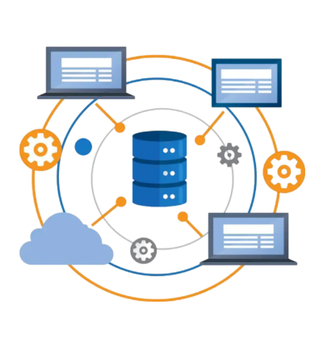
Control de Sistemas Informáticos
Nótese la cantidad de servidores virtuales en el datacenter de Ciudad del Saber, Clayton. Esto se debe a que en este sitio mantenemos el Core principal de la institución (firewalls, balanceadores, storages, un blade, etc.).
Hipervisor | Ubicación | Servidores Físicos Utilizados | Servidores Virtuales Administrados
Hyper-V | CON C5 | 1 | 1
 | Minseg | 1 | 1
VMware | CON C5 | 3 | 4
 | IDC de Clayton | 5 | 80
Totales |  | 10 | 86
Contamos con distintas versiones de sistemas
operativos y de bases de datos

Slide 4
Control de Sistemas Informáticos
Contamos con distintas versiones de sistemas
operativos y de bases de datos
Hipervisor | Ubicación | Servidores Físicos Utilizados | Servidores Virtuales Administrados
Hyper-V | CON C5 | 1 | 1
 | Minseg | 1 | 1
Vmware | CON C5 | 3 | 4
 | IDC de Clayton | 5 | 80
Totales |  | 10 | 86

Slide 5
Control de Sistemas Informáticos
Entre los sistemas informáticos que tenemos en el Minseg tenemos:
Aplicativos existentes del M.I.N.S.E.G
S.I.B.U: Sistema de Pase de Buques (in-house)
Bio Time: Sistema de Marcación de Huellas
Mesa de ayuda (Heldesk)
Sistemas de Correspondencia (in-house)
Sistemas de impresión de carnés
S.G.A: Sistema General de Armas

Slide 6
ORGANIGRAMA
ESTO YA ESTA DEFINIDO / NO COMPLETAR

Slide 7
FUNCIONES
ESTO YA ESTA DEFINIDO / NO COMPLETAR

Slide 8
RECURSO HUMANO
# | Nombre | Apellido | Tiempo de Servicio en Minseg (años) | Titulo Universitario | Otros Estudios
1 | Juan | Pérez | 10 | No Aplica | 2do Año de Técnico en Informática
2 | Juan1 | Pérez1 | 2 | No Aplica | Curso COMPTIA+
3 | Juan2 * | Pérez2* | 1 | Técnico en Sistemas Tecnológicos
4
Observación: Los Asteriscos significa que es unidad policial activa.

Slide 9
Recursos tecnológicos institucionales
Describir aquí un inventario Global de los Recursos Tecnologicos que son su responsabilidad (hardware/software) a nivel nacional.
Ejemplo … Soporte debe indicar cuantas computadoras, impresoras, etc tiene la institución a nivel nacional, así como software, con sus licencias y fecha de expiración; contratos activos con su fecha de inicio y finalización; Proyectos se encargara de detallar la información de los proyectos de inversión por lo que los otros departamentos no deben hablar nada de eso. ; sistemas debe detallar la información de sus servidores y sistemas, IDC’s (con.c5 es idc también asi que deben indicar lo que tienen alla al igual que Clayton) Administración financiera (Jesi) se encargará de indicar el estado de los contratos

